Slide 1

뉴스 클리퍼
김용호, 정재철
지도 교수님 : 박혁로 교수님

Slide 2
목차
주제 설정 배경
주제 표현 방법
요구사항 리스트
간트 차트
USECASE
Activity
ER 다이어그램

Slide 3
주제 설정 배경
정보의 홍수 가운데 가장 어려운 것이 유용한 정보를 추려내는 과정이다.
특히 뉴스의 경우 유의미한 뉴스보다는 크게 이슈화 되는 것이 우선시 된다.
따라서 자신에게 유의미한 뉴스를 찾기는 어렵다.
원하는 뉴스를 한번에 볼 수 있는 플랫폼이 필요함.

Slide 4
주제 표현 방법
데이터를 관리해야 하며, 해당 데이터를 재가공이 가능해야 하기 때문에 인공지능 기능이 필요하다. 즉 python을 사용할 예정이다.
뉴스 데이터를 저장하는 과정에 저장이 잘못 되어 사실이 왜곡될 가능성이 줄어야 한다.

Slide 5
요구사항 리스트
뉴스를 검색할 수 있다.
뉴스를 인터넷을 통해서 찾을 수 있다.
해당 뉴스에서 필요한 데이터를 추출할 수 있다.
해당 데이터를 정리하여, 가공된 DB를 만들 수 있다.
키워드에 맞춰서 뉴스를 추출할 수 있다.
뉴스에 해당하는 키워드를 정리하고, 해당 키워드를 기억할 수 있다.
키워드를 포함하지는 않았지만 관련도 높은 뉴스를 추출할 수 있다.
추출된 뉴스는 키워드와 핵심 내용에 맞춰 내용을 축약할 수 있다.
뉴스의 핵심 내용을 반복되는 단어와 제목 등을 통해서 내용을 축약한다.
키워드와 검색에 제시된 문장을 통해서 뉴스의 핵심 내용이 연관 있는지 확인한다.
키워드와의 관계를 분석하고 분류할 수 있다.

Slide 6
요구사항 리스트
버그가 없어야 한다.
새로운 기능이 추가될 때마다 버그를 체크할 수 있어야 한다.
다른 기능과의 충돌이 있으면 안된다.
자동으로 반복하여, 신뢰도 있는 값을 보이도록 도표를 만들 수 있다.
관련 뉴스를 통합할 수 있다.
비슷한 뉴스가 많기 때문에, 관련된 뉴스끼리 통합할 수 있다.
핵심 키워드나 내부 본문을 기반으로 서로 다른 뉴스를 통합할 수 있다.
통합된 뉴스는 DB에 저장할 수 있는 형태로 통합을 해야 한다.
통합이 완료된 데이터는 DB에 저장한다.

Slide 7
간트 차트 (전체 프로젝트 과정)
진행 사항 | 3 월 2 주 | 2 | 3 | 4 | 5 | 6 | 7 | 8 | 9 | 10 | 11 | 12 | 13 | 14
기본 계획
리스크 관리
DB
서치
요약
DB연결
회원
키워드 체크
실시간 동기화
front
Test
DB, 요약, DB 연결 , 테스트
김용호
서치, 회원 , 키워드 체크, UI
정재철

Slide 8
간트 차트 (세부 프로젝트 준비 과정) – 기본계획 과정
진행 사항 | 3 월 10 | 2 | 3 | 4 | 5 | 6 | 7 | 8 | 9 | 10 | 11 | 12 | 13 | 14
간트 차트
리스크
요구분석
class
Usecase
sequence
state
activity
er

Slide 9
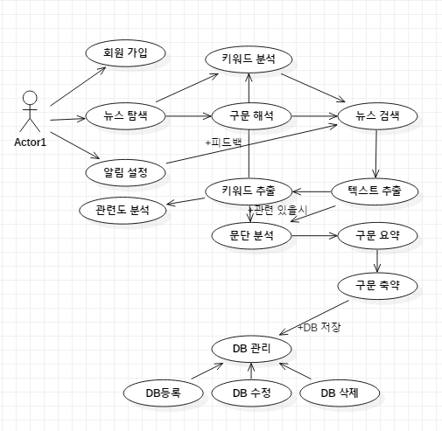
Usecase

Slide 10
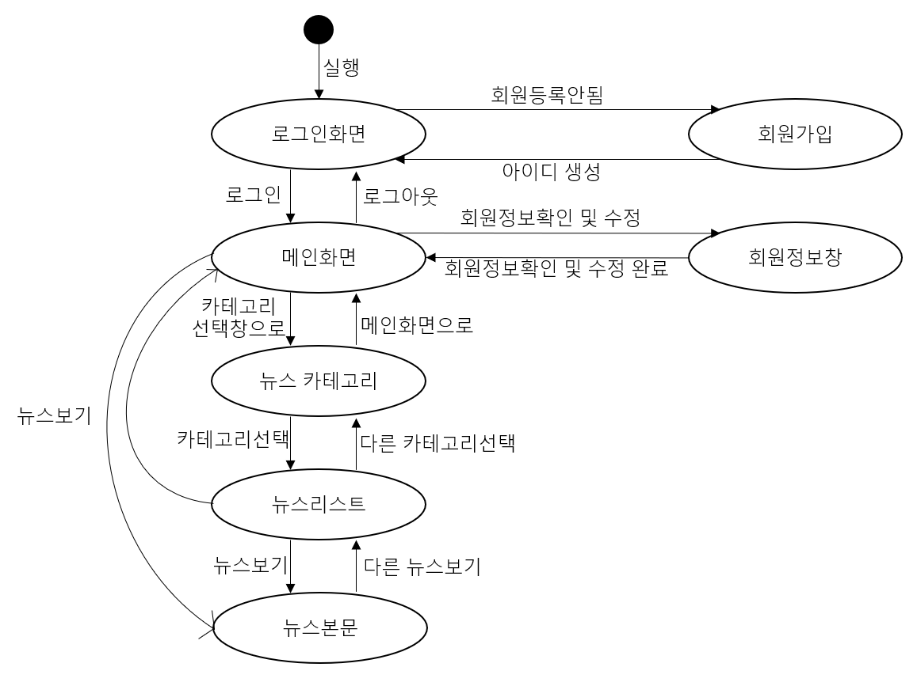
Activity

Slide 11
ER diagram
birthday
summary
Small_Cate
Image
password
association
Reporter
UID
Ph_num
frequency
Big_Cate
Keyword
NID
C_array
Users
통합
News
C_array
ID
Core_cont
Big_title
sex
Date_time
Small_title
E_mail
Body
Search
SID
S_keyword
S_content
Category
CID
S_keyword
Relation

